Slide 1


VY_32_INOVACE_20_Anglický jazyk 4.ročník_Some-any
ZŠ Týnec nad Labem
AUTOR: Mgr. Iveta Hejtmánková
Téma: Some-any
CZ.1.07/1.4.00/21.1921
Vytvořeno: květen 2012

Slide 2



SOME-ANY

Slide 3
ANOTACE
Prezentace je určena žákům 4.ročníku.
Procvičí si zde slovní zásobu na téma „COLLECTING/COLLECTION“.
Naučí se zde správně používat SOME/ANY.

Slide 4

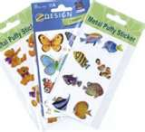
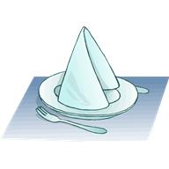

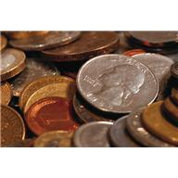

WRITE THE WORDS.
stickers
badge
stamps
napkins
coins
postcards

Slide 5

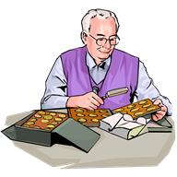

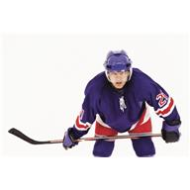
WRITE THE WORDS.
poster
sbírání
collecting
model cars
sbírka
collection
hockey cards
zajímat se o
fond of

Slide 6

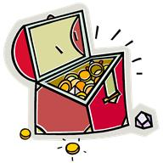
SOME (nějaké)
I have got some Czech stamps.
Mám nějaké české známky.
Můj kamarád má nějaké mince.
TRANSLATION.
My friend has got some coins.
Nějaké pohlednice jsou z Anglie.
Some postcards are from England.

Slide 7


ANY(nějaké)
Have you got any napkins?
Máš nějaké ubrousky?
TRANSLATION.
Máš nějaké odznaky?
Have you got any badges?
Máš nějaké kartičky s hokejisty?
Have you got any hockey cards?

Slide 8


ANY (nějaké)
I haven´t got any stickers.
Nemám žádné samolepky.
TRANSLATION.
On nemá žádné modely aut.
He has got any model cars.
Nemáme žádné pohlednice.
We have got any postcards.

Slide 9
POUŽITÉ ZDROJE
http://microsoft.com
KOCIÁNOVÁ, Zdeňka. New English for you 1-Pupil´s book: učebnice anglického jazyka pro 4.ročník. 1. vyd. Těšín: Vydavatelství-EDUCI, 2001. ISBN 80-86381-02-1.

